Slide 1
Jij maakt het verschil
Wereld 5
Energie, water & veiligheid

Slide 2
Wereld 5: Energie, water & veiligheid
Wereld 5, Expeditie 1 Lesblok – Engergieverbruik thuis
Zelfstandig lezen
Hoeveel energie verbruikt een huis?
Uitleg opdracht
Radje draaien
Duo vormen
Kaartjes uitdelen
Mindmap maken
Klassikaal presenteren
Afsluiting

Slide 3
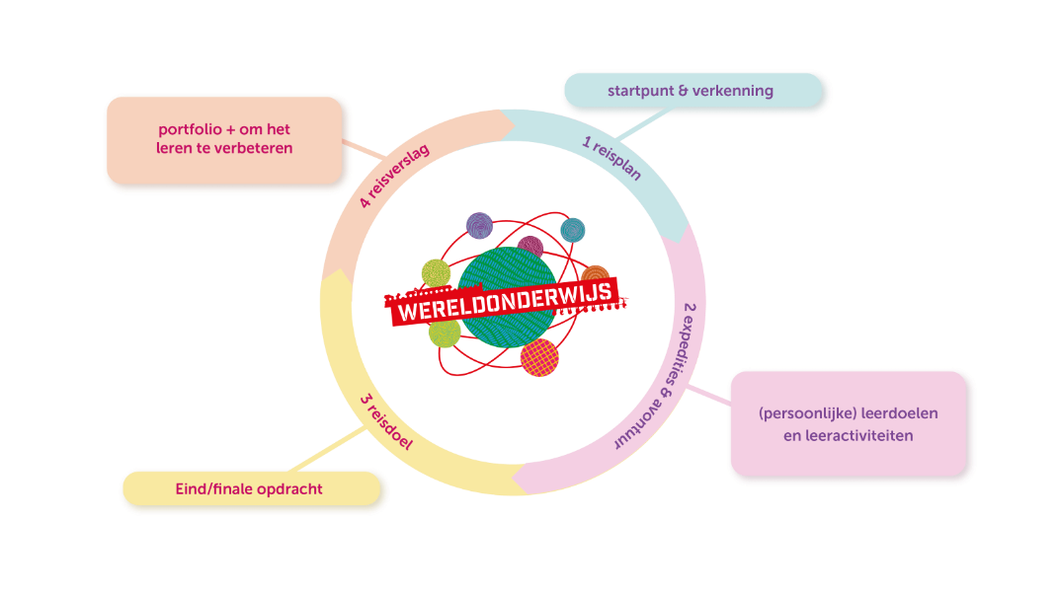
Wereld 5: Energie, water & veiligheid
Hoe werkte het wereldonderwijs ook alweer?
Vorige les
Vandaag starten we met expeditie 1

Slide 4
Wereld 5: Energie, water & veiligheid
In stilte lezen – 15 min
Tekst: Een kleine geschiedenis van de mens door dierenogen

Slide 5
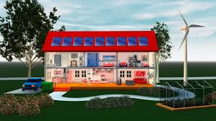
Wereld 5: Energie, water & veiligheid
Hoeveel energie verbruik je thuis?
Je gaat een klein onderzoekje uitvoeren over het energieverbruik in jouw huis. Dat doe je met behulp van een schoolplaat op schooltv.

Slide 6
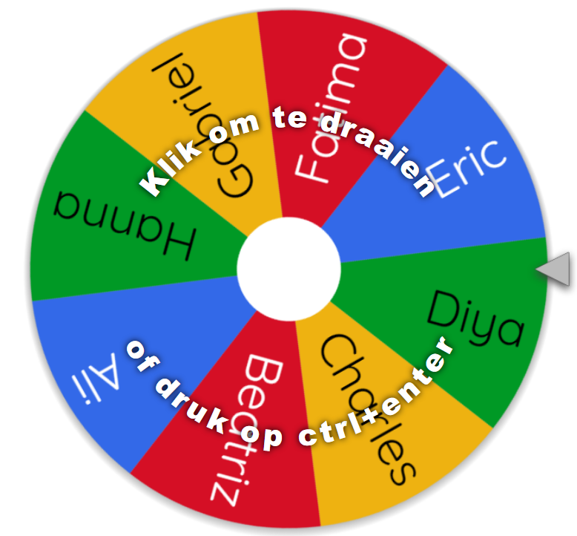
Wereld 5: Energie, water & veiligheid
Iedereen krijgt één onderdeel
Draai aan het rad om je onderwerp te bepalen. De onderwerpen zijn:
Zonnepanelen
De douche
De auto
Afval
Windturbine
Energiebronnen van de toekomst
Isolatie
Spaarlampen
Sluipverbruik
De wasdroger
Stadsverwarming
De keuken
Het broeikasaffect
Tochtstrips

Slide 7
Wereld 5: Energie, water & veiligheid
Maak een duo (met iemand die een ander onderwerp heeft)
Bekijk jullie onderwerpen op de interactieve plaat. Bekijk de filmpjes op: Schooltv - Energie in en rond het huis.
Jullie hebben hier 15 minuten de tijd voor.

Slide 8
Wereld 5: Energie, water & veiligheid
Kaartjes uitdelen
Haal bij de docent een kaartje met de vragen die bij jullie onderwerpen horen. Voorbeeld:

Slide 9
Wereld 5: Energie, water & veiligheid
Maak een mindmap van jullie onderwerpen
Zo maak je een mindmap
https://maken.wikiwijs.nl/93903?classId=9e5a7851-5de1-4457-bfe9-d4673a4d8c11#!page-2837113
Straks presenteren jullie je mindmap

Slide 10
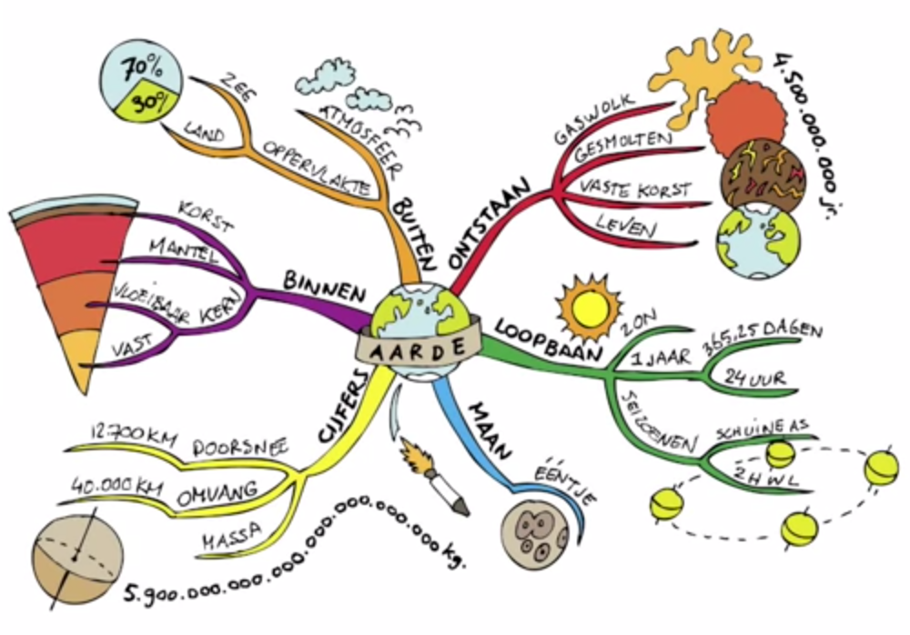
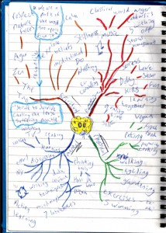
Wereld 5: Energie, water & veiligheid
Voorbeelden mindmaps

Slide 11
Wereld 5: Energie, water & veiligheid
Mindmap maken wat moet erin
Wat moet erin?
Minimaal 5 afbeeldingen uit een tijdschrift.
Minimaal 5 woorden die inhoudelijk gaan over het onderwerp • Bij elk woord minimaal 3 woorden die daarbij passsen
Minimaal 2 tekeningen. Je mag ook afbeeldingen van internet natekenen.
Wat hebben we nodig
A3 papier per duo
Schaar en lijm
Stiften en potloden
Tijdschriften om plaatjes uit te knippen

Slide 12
Wereld 5: Energie, water & veiligheid
Aan de slag!
Jullie hebben hier ongeveer 45 minuten de tijd voor.
Daarna gaan we de mindmaps aan elkaar presenteren.

Slide 13
Wereld 5: Energie, water & veiligheid
Mindmap presenteren
Vertel het volgende in jullie presentatie:
Waarom heb je voor dit onderwerp gekozen?
Welke vragen hoorden bij dit onderwerp?
Hoe zien we de vragen en antwoorden terug in de mindmap?
Wat is het belangrijkste waar jullie achter gekomen zijn? Noem minstens 2 dingen.

Slide 14
Wereld 5: Energie, water & veiligheid
Nu ga je op onderzoek hoe het met de energie in jouw huis is
De reisleider deelt het boekje ‘Energie speurtocht home’ uit
Je werkt alleen
45 min
Lees de opdrachten goed door
Sommige onderdelen kun je nu tijdens de les al beantwoorden
De rest maak je thuis
→ Volgende les lever je je boekje in

Slide 15
Wereld 5: Energie, water & veiligheid
Afronden van de les
Reisleider deelt exit-tickets uit

